Slide 1
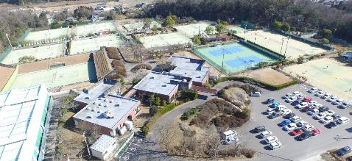
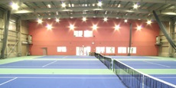
テニスコーチ就職相談会開催
名古屋グリーングループでテニスの楽しさ
素晴らしさを一緒に伝えましょう!！
名古屋グリーン
テニスクラブ
日本最大級
26面の
テニスコート！
フィットインドア
テニススクール
冷暖房完備の
インドア
テニススクール！
テニスコーチ就職相談会開催日程
5月 7日 (火) 12 : 00 ～ 17 : 00
場所 : 岐阜メモリアルセンター 本館会議室
当日時間の合わない方、質問のある方は下記までお気軽にお電話ください
名古屋グリーンテニスクラブ
愛知県豊田市篠原町山訳74-1
☎：0565-48-1121 ＨＰ：www.ngtc.jp
フィットインドアテニススクール
愛知県日進市赤池町モチロ61-44
☎：052-848-4030 ＨＰ：www.fit-tennis.com

